Slide 1
Тема 6. Сутність та функції кредиту
6.1. Сутність та функції кредиту.
6.2. Принципи кредитування
6.3. Класифікація кредиту
6.4. Характеристика основних видів кредиту

Slide 2
6.1. Сутність та функції кредиту.
За своєю сутністю кредит – це суспільні відносини, що виникають між економічними суб’єктами у зв’язку з переданням один одному в тимчасове користування вільних коштів на засадах зворотності, платності та добровільності. Ці відносини мають ряд характерних ознак, які конституюють їх як окрему самостійну економічну категорію – кредит.
Специфіка позикового капіталу найбільш повно проявляється у процесі передачі його від кредитора до позичальника і навпаки:
позиковий капітал як капітал-власність, власник якого продає, позичальнику не сам капітал, а лише право на його тимчасове використання;
позиковий капітал як своєрідний товар, споживна вартість якого визначається здатністю продуктивно використовуватися позичальником, забезпечуючи йому прибуток;
специфічна форма відчуження позикового капіталу, процедура передачі якого від кредитора позичальнику завжди має рознесений за часом характер в частині механізму оплати;
особливості руху позикового капіталу, який, на відміну від промислового і торговельного, на стадії передачі від продавця (кредитора) до покупця (позичальника) переважно знаходиться в грошовій формі.

Slide 3
На першому етапі розвитку кредитних відносин єдиним джерелом формування позикового капіталу виступали тимчасово вільні грошові кошти держави, юридичних та фізичних осіб, які на добровільній основі передають фінансовим посередникам для подальшої капіталізації і отримання прибутку Ці кошти розміщувалися на депозитних рахунках у відповідних банках і забезпечували своїм первинним власникам фіксованій прибуток у формі процента по цих внесках. Це джерело не втратило своєї актуальності і в сучасних умовах.
В міру розвитку капіталістичного способу виробництва і, зокрема, безготівкової форми грошових розрахунків з прямою участю банків новим джерелом формування позикового капіталу стали кошти, що тимчасово вивільняються в процесі кругообігу промислового і торговельного капіталів.
Основні причини подібного вивільнення фінансових ресурсів є:
розбіжність часу реалізації виробленої продукції з термінами фактичного здійснення витрат на придбання сировини, матеріалів, виплату заробітної плати персоналу тощо;
поступове зношення основних фондів і пов’язана з цим необхідність формування амортизаційного фонду як резерву грошових коштів, що в подальшому використовуються для фінансування відновлення фізичного і морального їх зносу;
утворення залишку нерозподіленого прибутку з моменту його формування до фактичного використання.
Вказані кошти акумулюються, як правило, на розрахункових рахунках юридичних осіб в обслуговуючих банках.

Slide 4
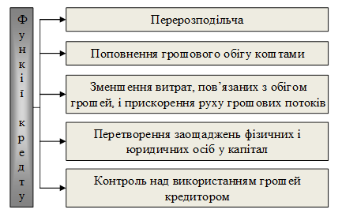

Slide 5
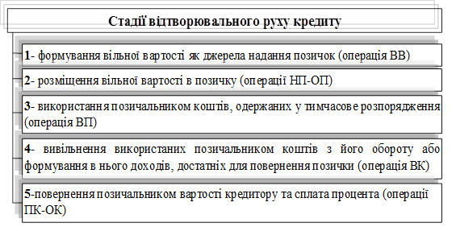

Slide 6
6.2. Принципи кредитування
№ з/п | Принцип | Характеристика
1 | 2 | 3
1 | Цільове призначення позички | економічні суб’єкти, що виявили намір вступити в кредитні відносини, повинні заздалегідь чітко визначити, на яку ціль будуть використані позичені кошти
2 | Строковість передачі коштів кредитором позичальнику | передбачає, що вільні кошти кредитора передаються позичальнику на чітко визначений строк, який сторони повинні узгодити в момент вступу в кредитні відносини
3 | Поверненість позичальником коштів кредитору в повному обсязі | означає, що позичальник повинен повернути кредитору весь обсяг одержаної в позичку вартості
4 | Забезпеченість позички | полягає в прийнятті кредитором при наданні позички додаткових заходів щодо гарантування повернення позички у визначені строки
5 | Платність користування позиченими коштами | полягає в тому, що позичальник повертає кредитору не тільки основну суму боргу, а й сплачує додаткові кошти у формі процента

Slide 7
6.3. Класифікація кредиту

Slide 8
№ з/п | Вид кредиту | Характеристика
1 | 2 | 3
1 | Банківський | будь-яке зобов'язання банку надати певну суму грошей, будь-яка гарантія, будь-яке зобов'язання придбати право вимоги боргу, будь-яке продовження строку погашення боргу, яке надано в обмін на зобов'язання боржника щодо повернення заборгованої суми, а також на зобов'язання на сплату процентів та інших зборів з такої суми
2 | Державний | це сукупність кредитних відносин, у яких позичальником є держава, а кредиторами – юридичні або фізичні особи. Економічним призначенням державного кредиту є акумуляція державою коштів на основі принципу повернення для фінансування державних видатків. Державний кредит дозволяє державі як позичальнику використовувати додаткові грошові ресурси для покриття бюджетного дефіциту без здійснення з цією метою грошової емісії. За своїм економічним змістом державний кредит невіддільний від державного боргу. Наслідком державного кредиту є зростання державного боргу. Державний борг – це фінансові зобов’язання держави на певну дату стосовно своїх кредиторів. Державний кредит сприяє економічному розвиткові країни, якщо кошти, мобілізовані в бюджет за його допомогою, спрямовуються на фінансування виробничих програм, будівництво нових підприємств, модернізацію і технічну реконструкцію діючих потужностей
3 | Комерційний | це товарна форма кредиту, яка визначає відносини з питань перерозподілу матеріальних фондів і характеризує кредитну угоду між двома суб’єктами господарської діяльності. Об’єктом комерційного кредиту є товарний капітал, а його суб'єктами – агенти товарної угоди (контракту): продавець – як кредитор, а покупець – як позичальник. Основна мета цієї форми кредиту – прискорення процесу реалізації товарів, а отже, – витягу закладеного в них прибутку. В основу комерційного кредиту покладені договірні зобов'язання і господарські зв’язки між контрагентами, які визначають умови кредитування. Інструментом комерційного кредиту традиційно є вексель. У сучасних умовах на практиці застосовуються в основному три різновиди комерційного кредиту: кредит з фіксованим строком погашення; кредит з поверненням лише після фактичної реалізації позичальником поставлених на виплат товарів; кредитування за відкритим рахунком, коли поставка наступної партії товарів на умовах комерційного кредиту здійснюється до моменту погашення заборгованості за попередні поставки

Slide 9
4 | Споживчий | кошти, що надаються кредитодавцем (банком або іншою фінансовою установою) фізичним особам на придбання споживчих товарів або послуг у тимчасове користування, під процент, на умовах строковості та платності. Споживчий кредит зазвичай, надається для придбання товарів тривалого користування (автомобілі, меблі, складна побутова техніка), на споживчі цілі, на навчання, лікування тощо. Споживчий кредит можуть надавати банки, кредитні спілки, ломбарди, а також підприємства торгівлі чи сфери послуг
5 | Лізинговий | це стосунки між суб’єктами господарювання, які виникають за орендування майна (майновий кредит або лізинг-кредит). Об’єктом лізингу є різне рухоме (машини, обладнання, транспортні засоби, обчислювальна та інша техніка) та нерухоме (будинки, споруди, система телекомунікацій та ін.) майно. Умовою виникнення кредиту є наявність власників товарів, які протистоять один одному як власники своїх товарів, юридично самостійні особи, котрі готові вступити в економічні відносини: продати товари, у тому числі в кредит, здати їх в оренду. Суб’єктами лізингу можуть бути лізингодавець (суб’єкт господарювання, що є власником об’єкта лізингу і здає його в оренду), користувач (суб’єкт, що домовляється з лізингодавцем на оренду про набуття права володіння та розпорядження об’єктом лізингу у встановлених лізинговою угодою межах), виробник (підприємство, організація та інші суб’єкти господарювання, які здійснюють виробництво або реалізацію товарно-матеріальних цінностей)
6 | Іпотечний житловий | довгостроковий кредит, що надається фізичній особі, товариству співвласників квартир або житловому кооперативу для фінансування витрат, пов’язаних з будівництвом або придбанням квартири чи житлового будинку (з урахуванням землі, що знаходиться під таким житловим будинком, чи присадибної ділянки), які надаються у власність позичальника з прийняттям кредитором такого житла (землі, що знаходиться під ним, чи присадибної ділянки) під заставу
7 | Міжнародний | це рух позичкового капіталу у сфері міжнародних економічних відносин, який надається державами, банками, іншими юридичними особами одних держав урядам, банкам, іншим юридичним особам інших країн на засадах строковості та платності. Кредиторами та позичальниками виступають приватні підприємства (банки, фірми), державні установи, уряди, міжнародні і регіональні валютно-кредитні та фінансові організації

Slide 10
